Slide 1
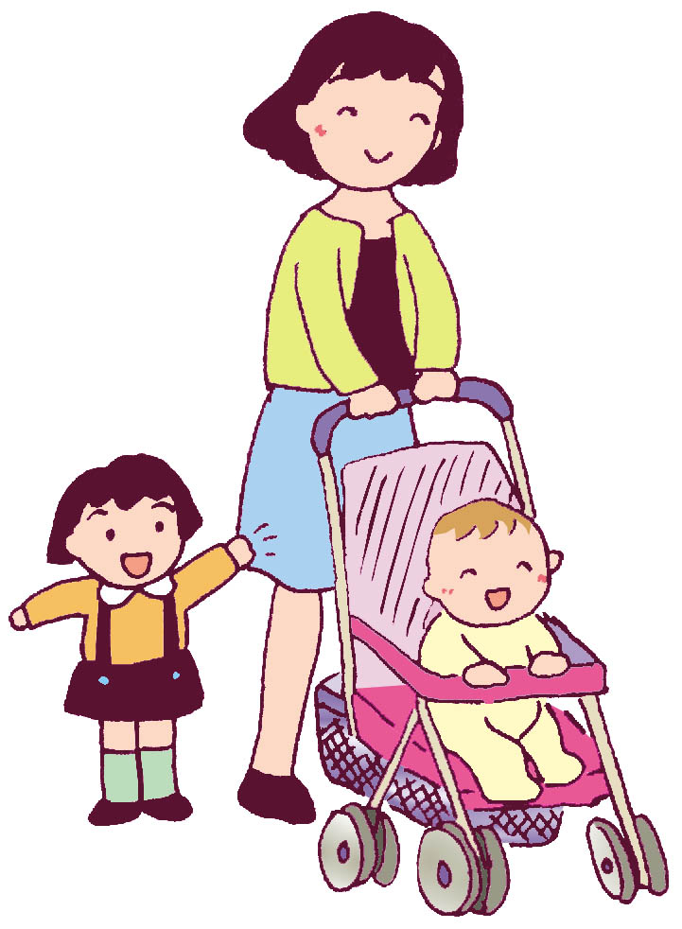
あいちゃんのおでかけ
平成29年度 福岡市立保育所 人権保育推進保育士研修会
Notes:
「あいちゃんのおでかけ」（クリック）
（あいちゃんとお母さんが右手へ消えてから、クリック）

Slide 2
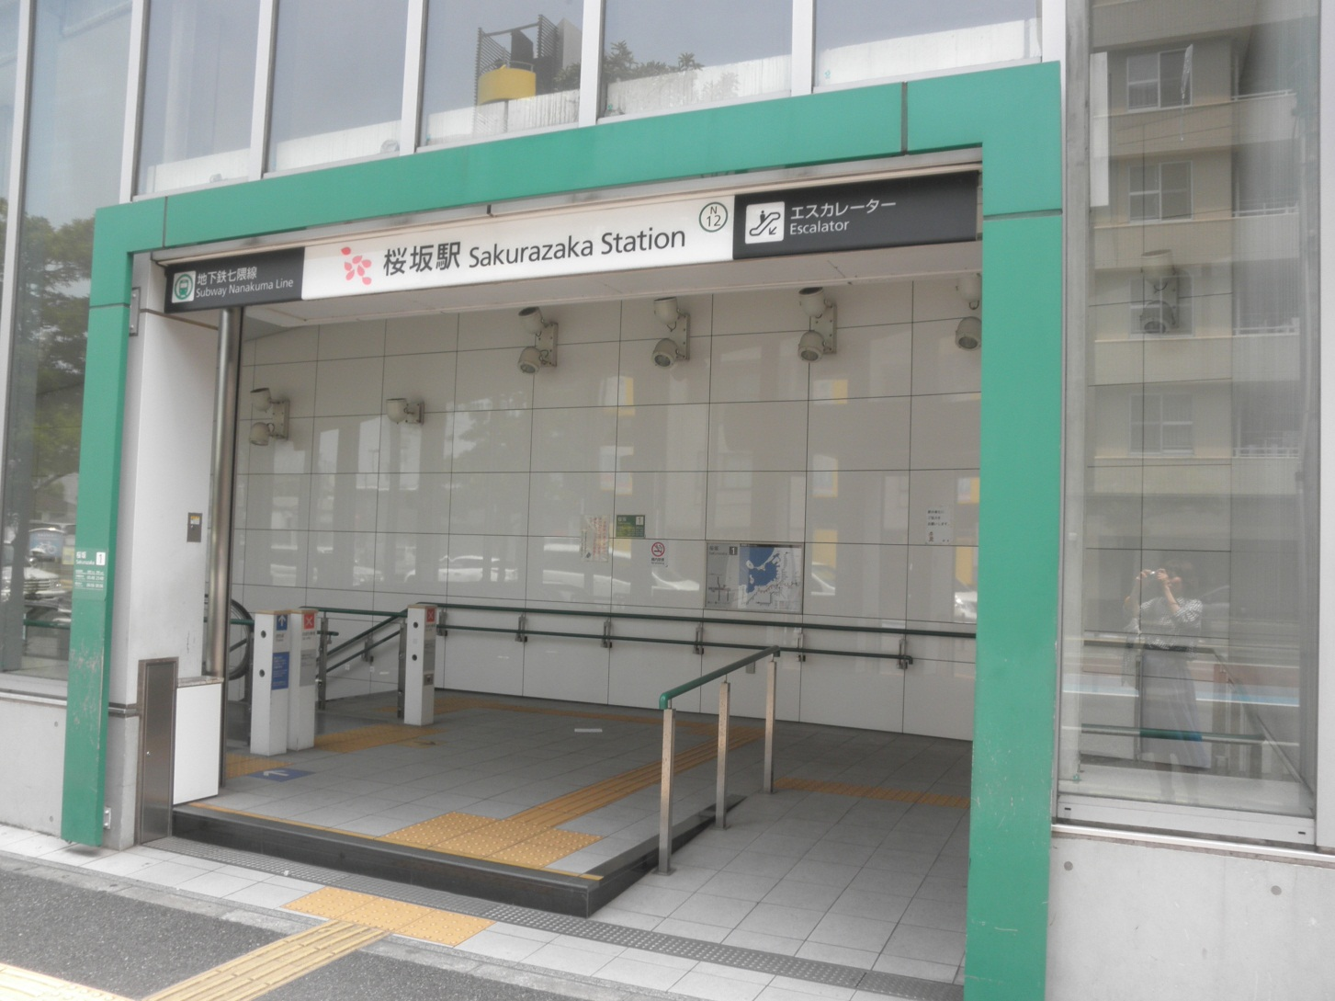
Notes:
ナレーター：あいちゃんは今日、お母さんと弟のけんちゃんとおでかけです。
天神へお買い物に行きます。
お母さん：今日は、地下鉄に乗っていこうね。
あいちゃん：わ～い！
（クリック）

Slide 3
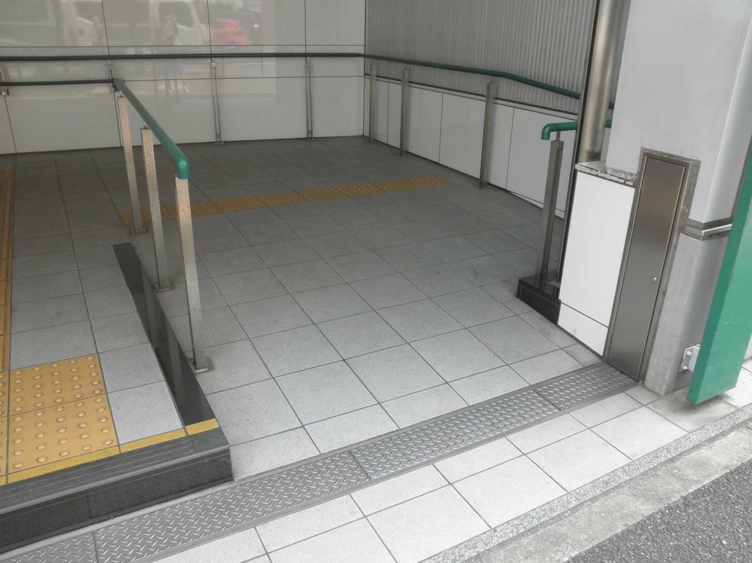
Notes:
あいちゃん：お母さん、こっちから行こうよ。
お母さん：そうよね。ベビーカーだから、階段じゃない方が通りやすいわね。スロープっていうのよ。
（クリック）

Slide 4
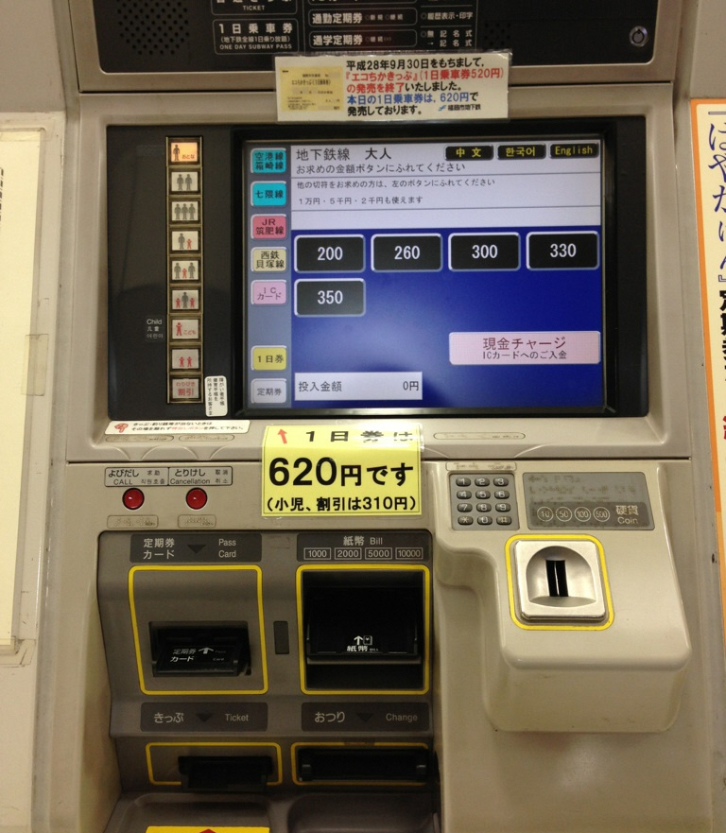
Notes:
ナレーター：あいちゃんは、切符を買うことにしました。
あいちゃん：わ～！いろんなボタンがあるね。
お母さん：（クリック）これはね、目が不自由でも、自分で切符が買えるように教えてくれるのよ。
（クリック）
＜参考＞
音声案内：テンキーの＊を押すと、音声ガイダンスがはじまります。テンキーで金額の数字を押すと切符を購入できます。
発券機：視覚に障がいがある人のための点字表示、車いすの人が使いやすいようにボタンや金銭投入口の高さを配慮するなど工夫しています。
車いすの人が楽に利用できるよう低い位置に傾斜しています。

Slide 5
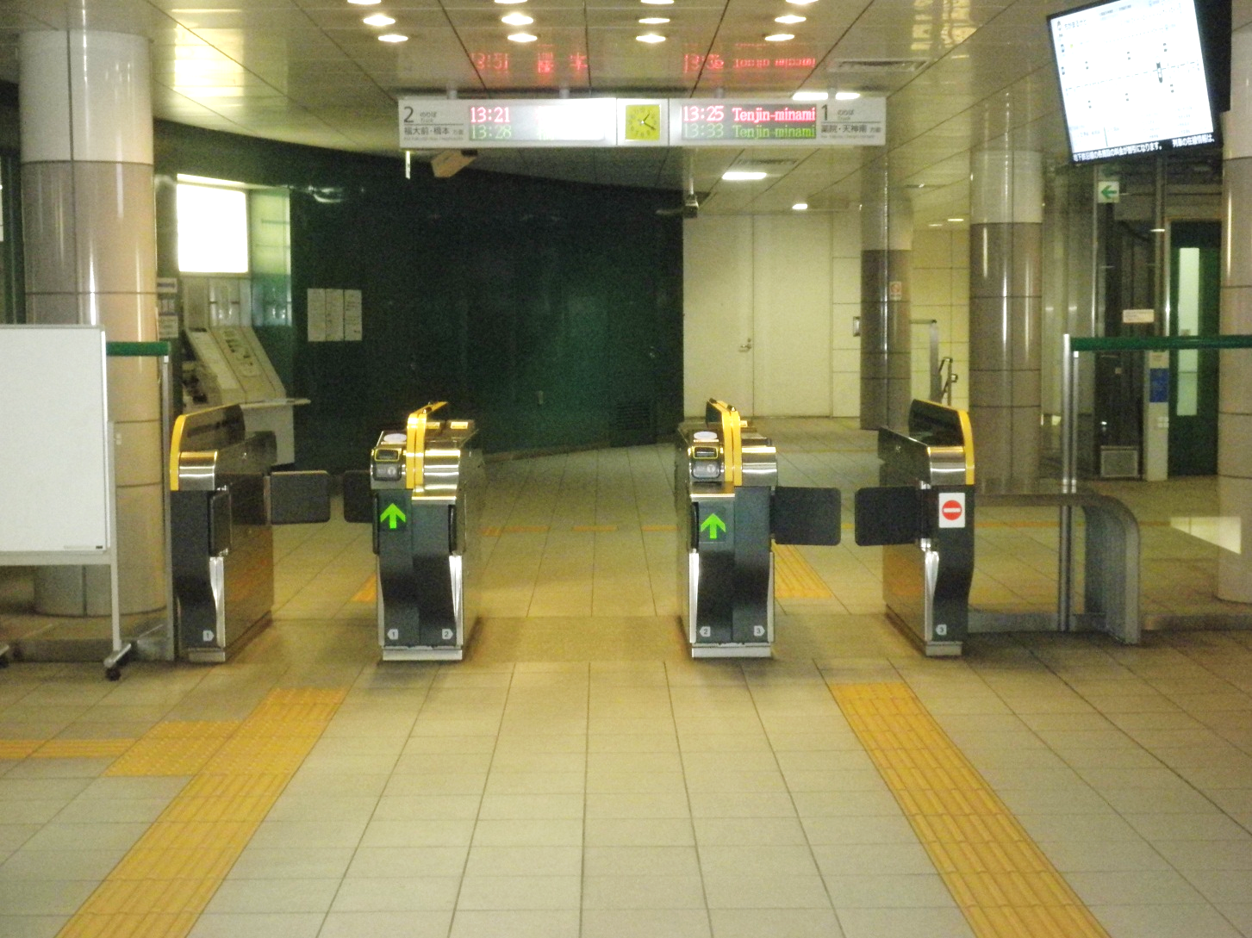

Notes:
お母さん：あいちゃん、広い改札口を通りましょう。
あいちゃん：どうして？
お母さん：ベビーカーも一緒に通れるようによ。
あいちゃん：うん！
（クリック）
＜参考＞
改札：福岡市営地下鉄全駅に拡幅改札機があり、車いすやベビーカーなどでも楽に通ることができます。

Slide 6
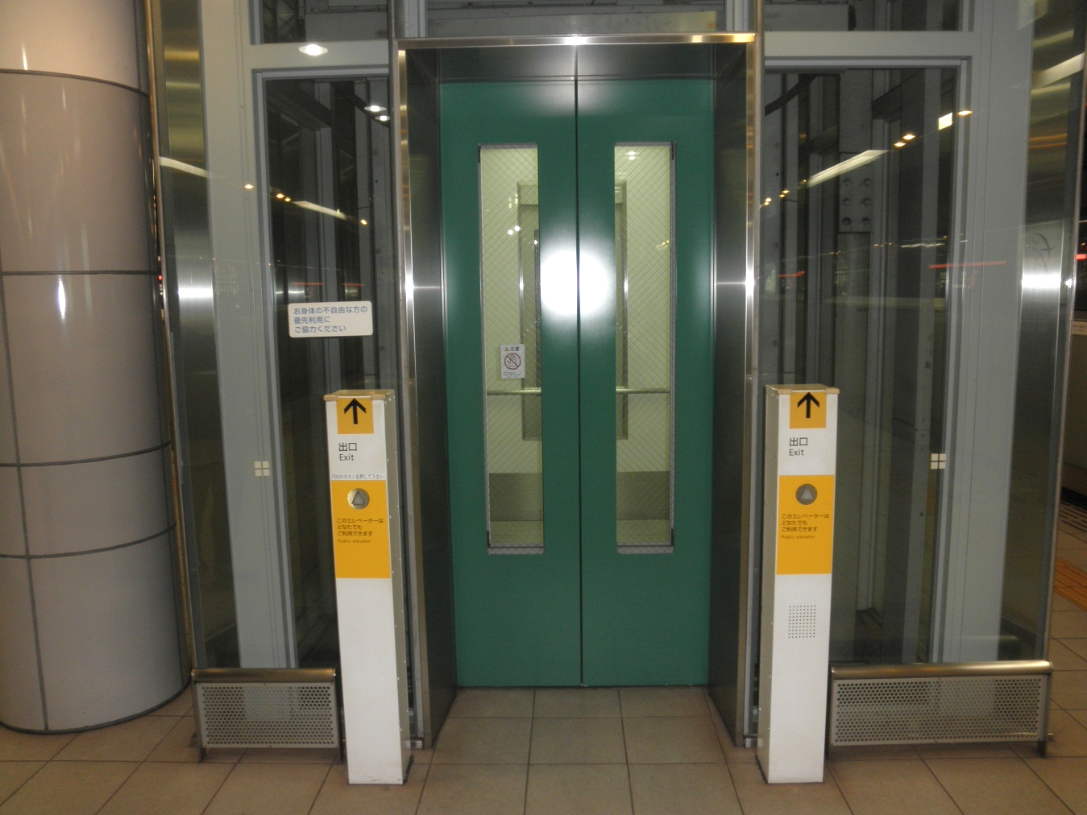
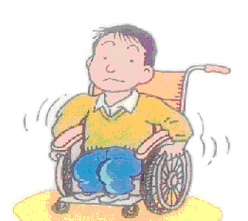
Notes:
ナレーター：エレベーター乗り場に行くと、
（クリック）車いすのおじさんがエレベーターを待っていました。
エレベーターがやって来ました。
おじさん：一緒にどうぞ。（クリック）
あいちゃん：ありがとう。
（クリック）

Slide 7
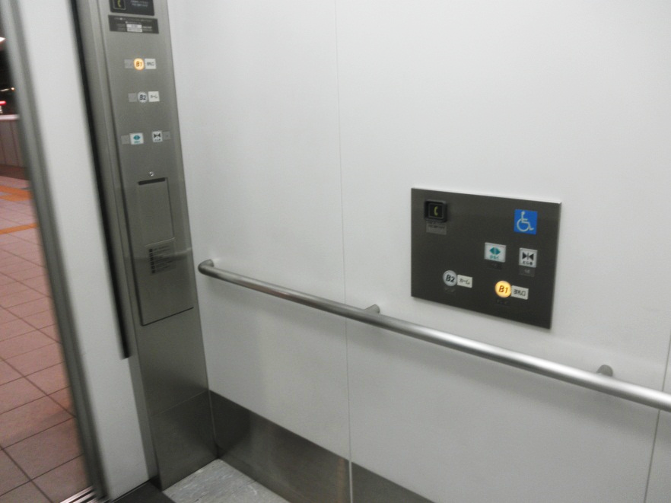
Notes:
あいちゃん：エレベーターの中、広いね。
見て！（クリック）こっちのボタンは私の手が届くところにあるよ。
おじさん：そうだよ。車いすやベビーカーでも楽に入るために、広くしてあるんだよ。
ドアだって長い時間開いているだろう。車いすで入るには時間がかかるからね。
あいちゃん：おじさん、教えてくれてありがとう。
おじさん：どういたしまして。
（クリック）

Slide 8
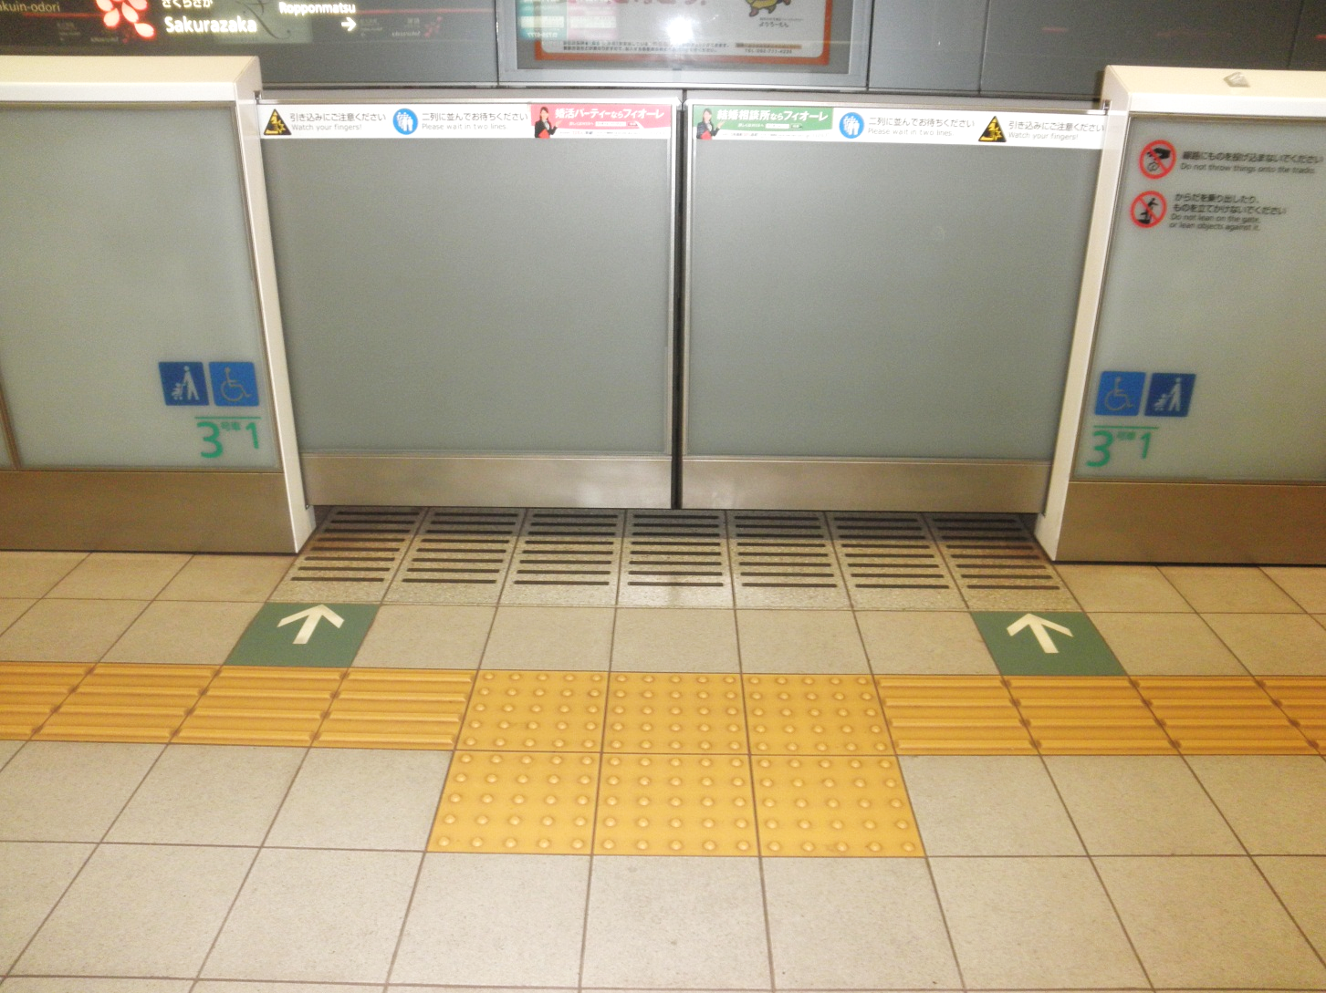
Notes:
ナレーター：ホームに着きました。
あいちゃん：黄色のでこぼこはなあに？
お母さん：これはね、点字ブロックっていうの。目が不自由な人のためにあるのよ。道路でも見たことがあるわね。
もうすぐ電車が来るわよ。矢印のところに並んで待ちましょう。
あいちゃん：（クリック）お母さん、ベビーカーのマークがあるよ。
お母さん：そうね。じゃあ、ここから乗りましょう。
ナレーター：地下鉄がやって来ました。
（クリック）
＜その他＞
ホームドア：ホームからの転落事故を防止する為に、扉がついています。
点字ブロック：丸いでこぼこのブロックは「止まる」を、細長いでこぼこのブロックは「進む」を表しています。

Slide 9
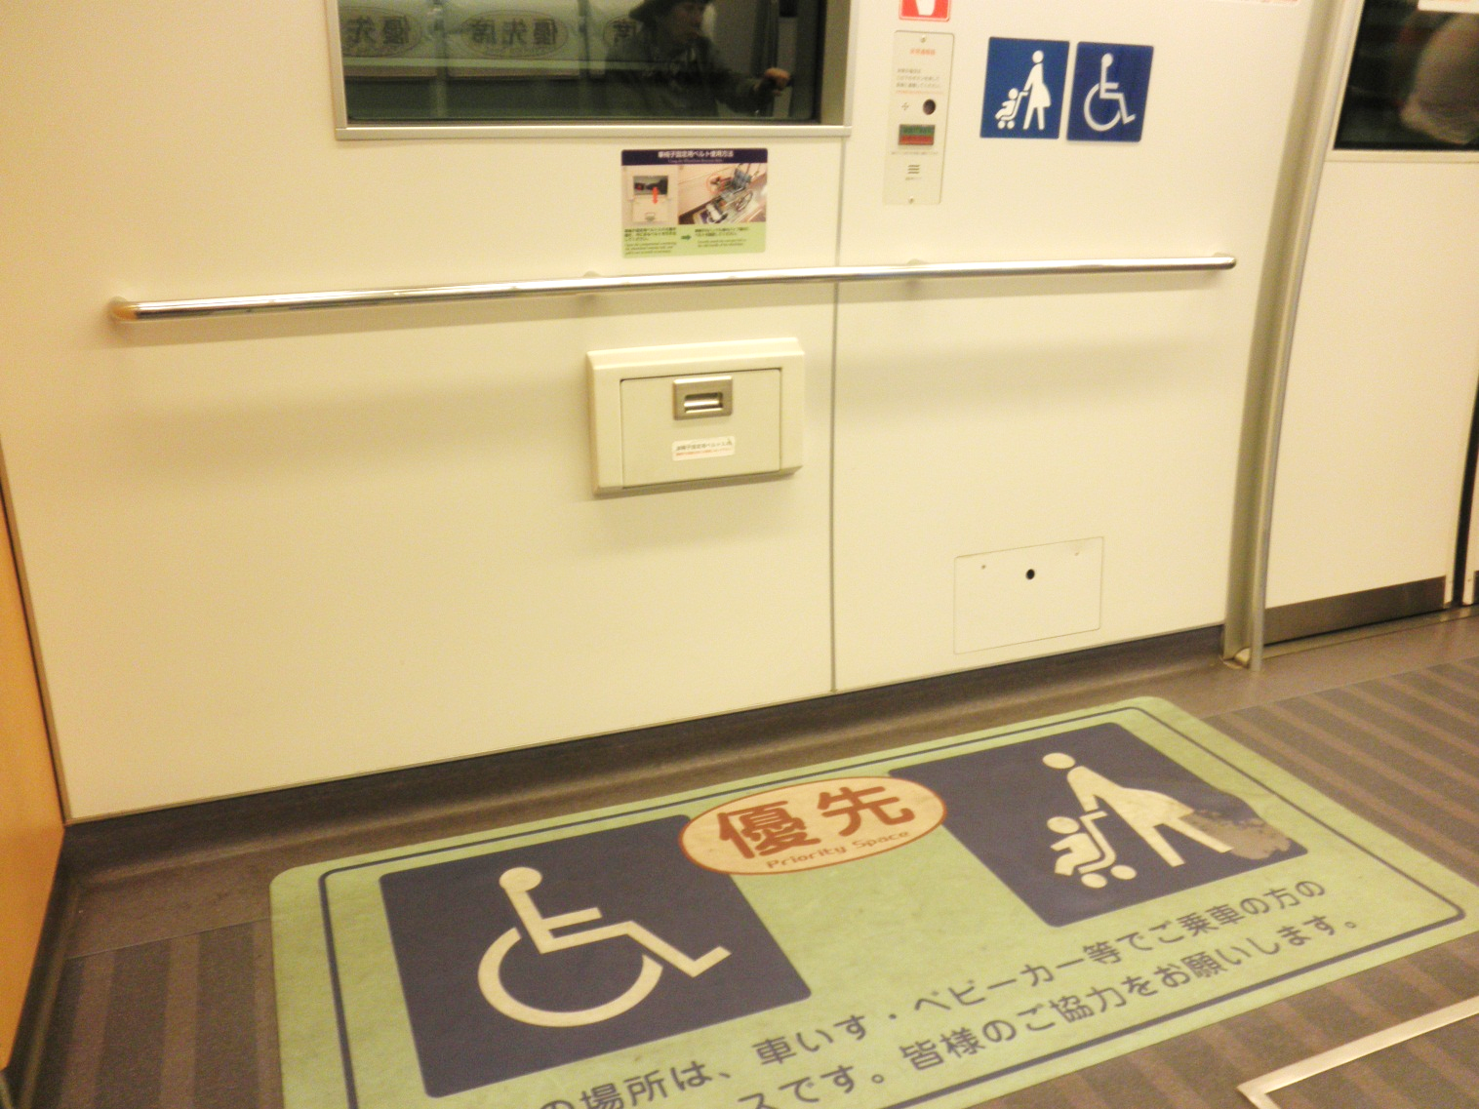
Notes:
あいちゃん：あっ！ここに同じマークがあるよ。
お母さん：そうね。乗る前に見たマークよね。
この場所は、車いすの人やベビーカーを使っている人が
安心して乗れるように広く場所がとってあるのよ。
（クリック）
＜その他＞
車いすスペース：車いすスペースには、手すりが設置されています。手すりの下に、車いすフックベルトが設置されている車両もあります。

Slide 10
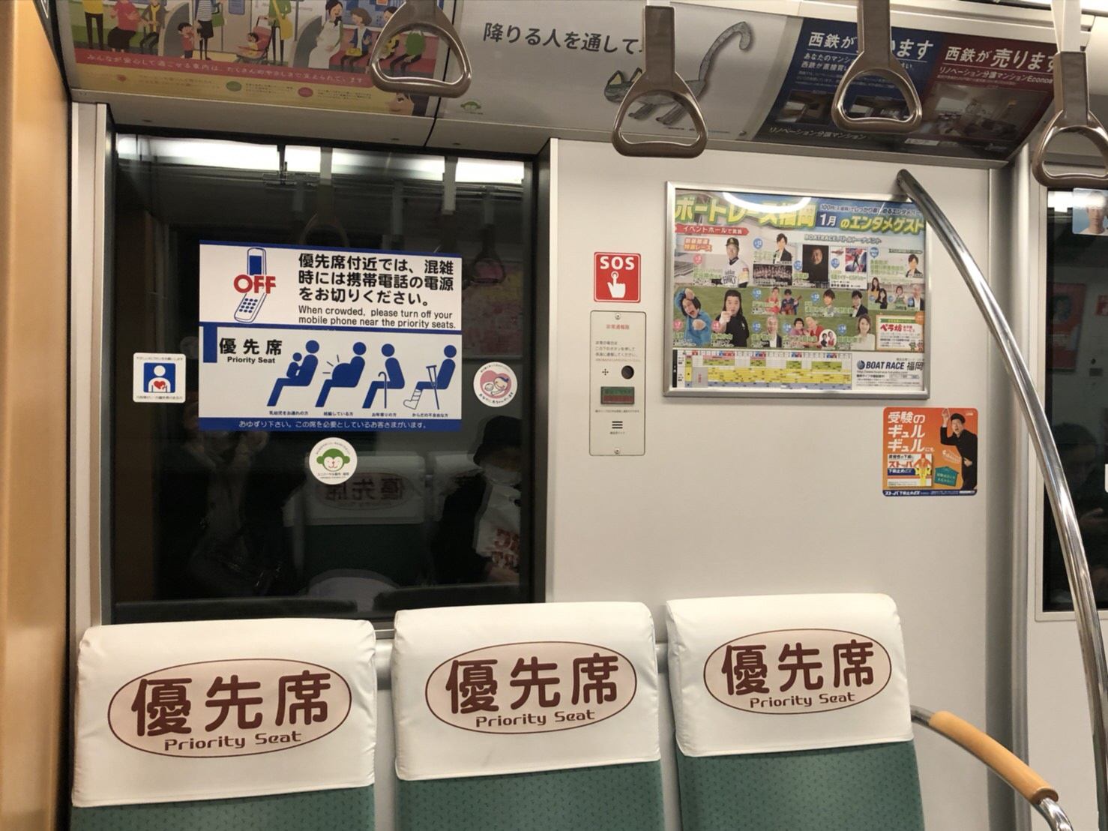
Notes:
あいちゃん：これ、なんて書いてあるの？
お母さん：「ゆうせんせき」って書いてあるのよ。
あいちゃん、窓を見てごらん。（クリック）
この席はね、体の不自由な人やお年寄りが座る席よ。
赤ちゃんがお腹にいる人や、小さな子を抱っこしている人も書いてあるわね。
（クリック）

Slide 11
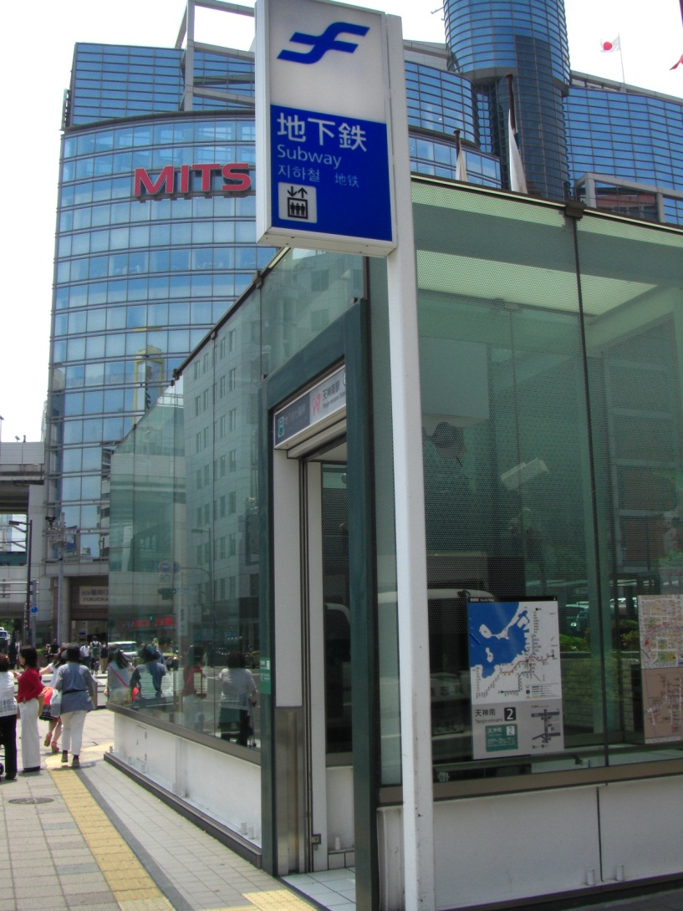
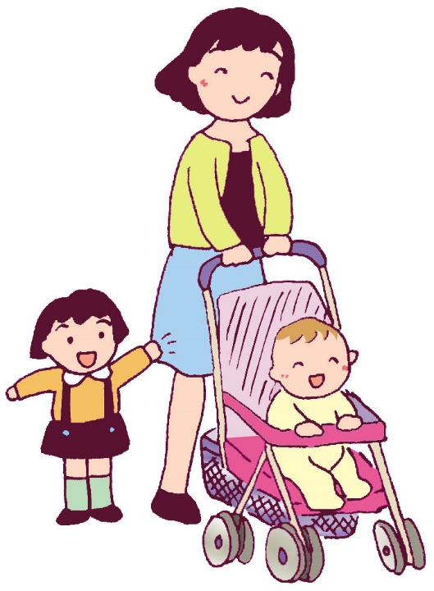
Notes:
ナレーター：あいちゃんたちは、天神に着きました。
お母さん：お買い物の前にけんちゃんのおむつを替えたいんだけど、
どこかおむつを替えられるところはないかしら・・・。
ナレーター：お母さんは、近くにおむつを替える場所があることを思い出しました。
（クリック）

Slide 12
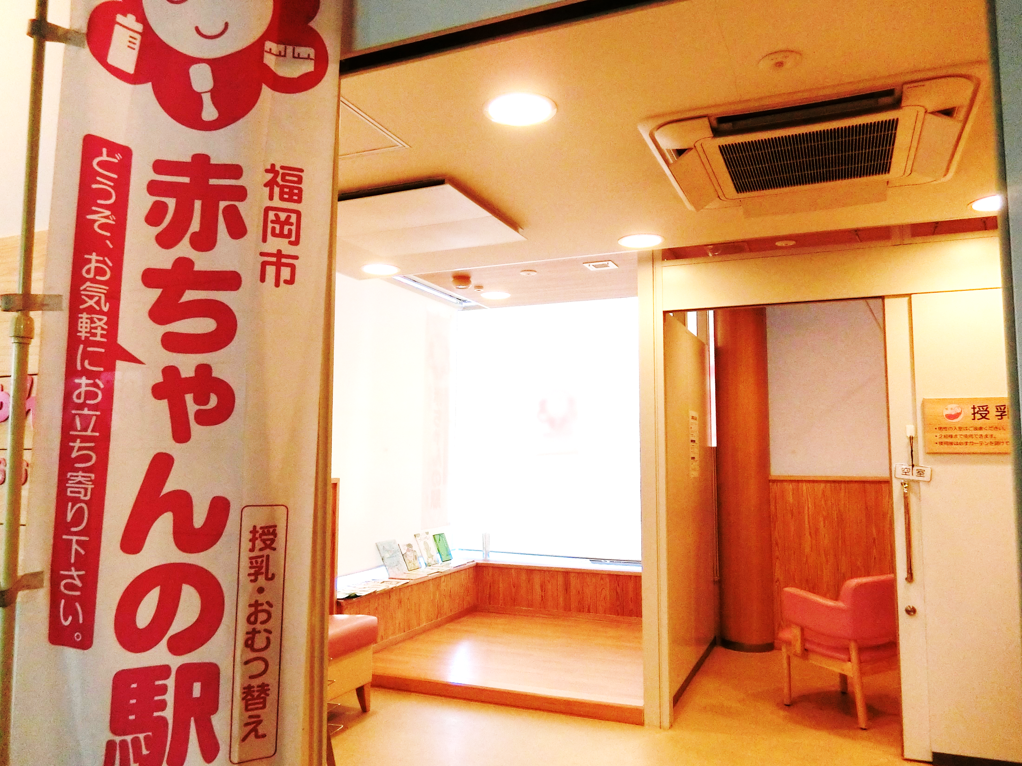
Notes:
お母さん：着いたわよ。ここで、けんちゃんのおむつを替えましょうね。
あいちゃん：あいちゃんも一緒に行っていいの？
お母さん：いいわよ。
ナレーター：お母さんがけんちゃんのおむつを替えている間、あいちゃんは、絵本を見て待つことができました。
（クリック）
＜参考＞
赤ちゃんの駅：この写真は、福岡市役所の１階です。
赤ちゃんの駅は、赤ちゃんの授乳、おむつ交換スペースなどがある施設で、旗やステッカー、のぼりなどの目印があります。

Slide 13
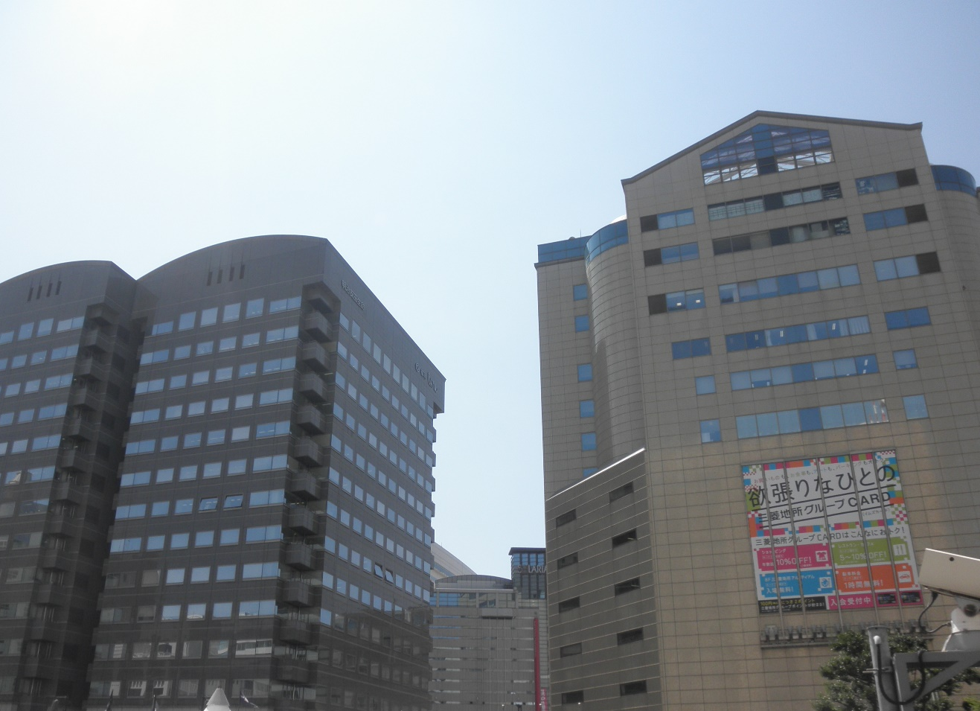
Notes:
お母さん：けんちゃんのおむつもきれいになったし、お買い物に行きましょうか！
あいちゃん：行こう、行こう！
ナレーター：あいちゃんは、元気よく返事をして、歩きだしました。
（少し間）
まちの中には、人に優しく、誰もが使いやすい物が、たくさんあります。
みんなが笑顔で暮らせる優しいまちにしたいですね。
（クリック）

Slide 14
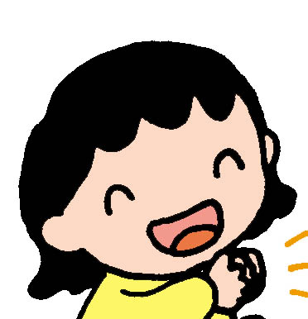
お し ま い
平成29年度 福岡市立保育所 人権保育推進保育士研修会
Notes:
「おしまい」
（クリック）
＊以下に 《もっとしっているかなクイズ》が続きます。

Slide 15
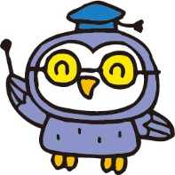
＜もっとしっているかなクイズ＞
？？？
Notes:
「もっとしっているかなクイズ」
街の中には、人に優しく、誰もが使いやすい物がもっとあります。
見たことあるかな？知っているかな？
（クリック）

Slide 16
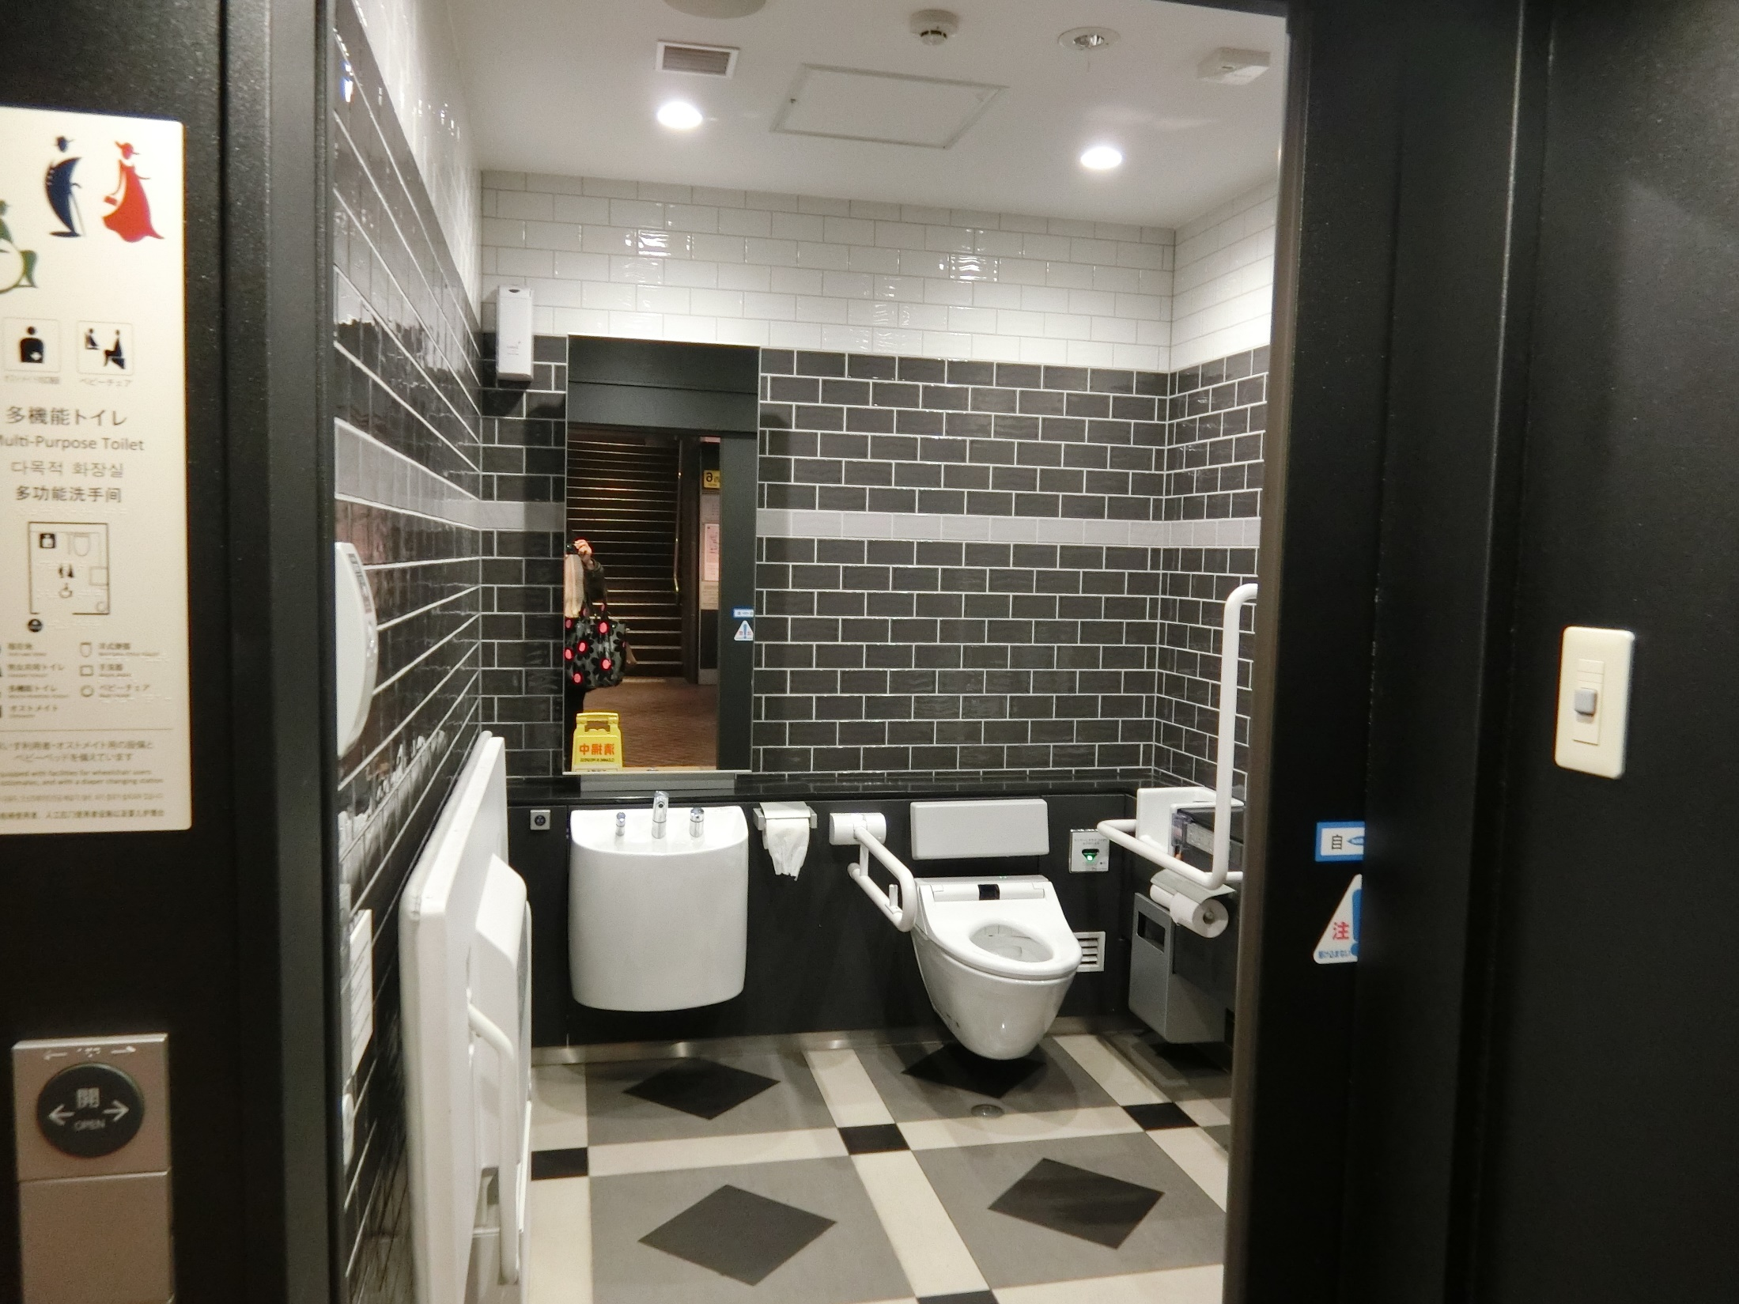
Notes:
このトイレは中がとても広いですね。どうしてでしょう？
多機能トイレ：地下街にあるトイレです。誰でも安心して使えるように、広いスペースと細かい気配りのある施設が整っています。
大人が横になることができる大きさのベットがあります。
（クリック）

Slide 17
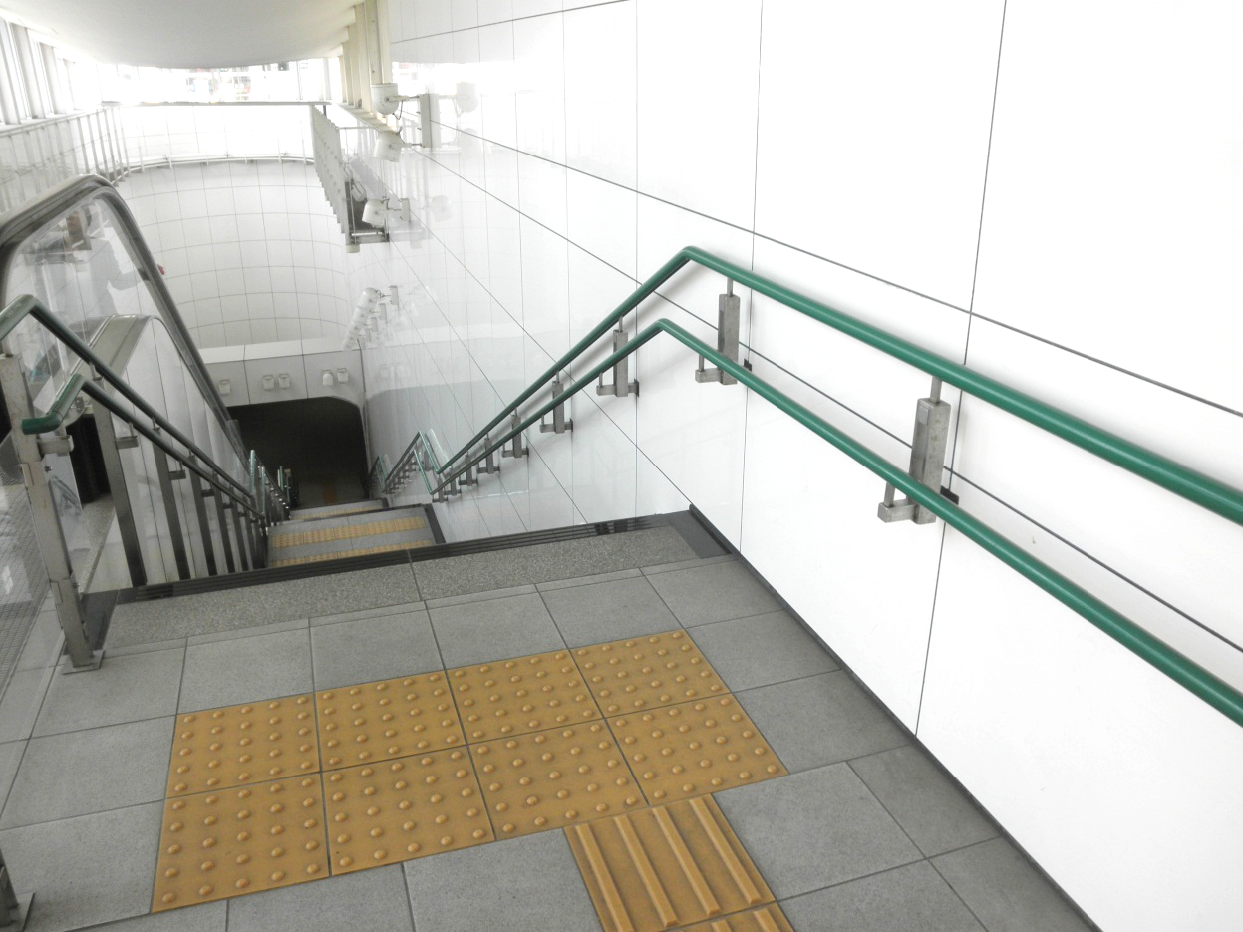
Notes:
地下鉄の階段には、高さの違う手すりが２つ付いています。どうしてかな？
階段：背の低い人に配慮して、２段の手すりを設置しています。
（クリック）

Slide 18
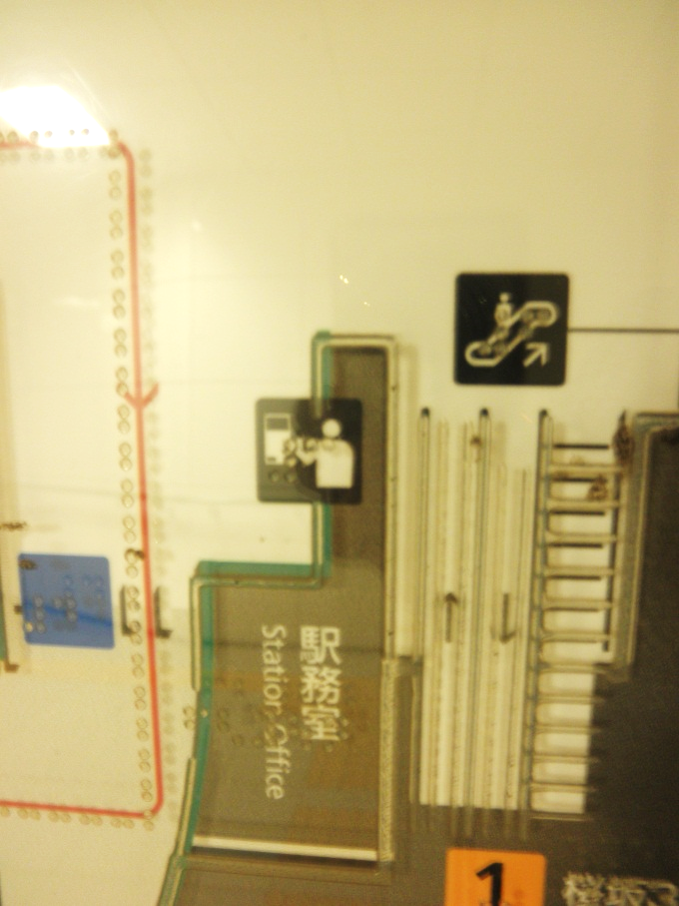
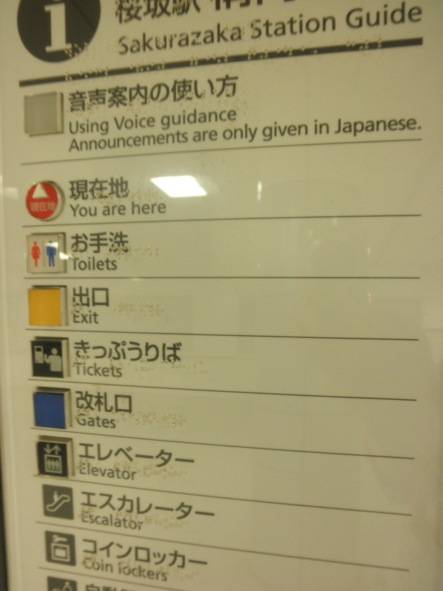
Notes:
この案内板は、触るとでこぼこしています。どうやって使うのかな？どんな人が使うのかな？
触(しょく)知(ち)案内版：表面にでこぼこがあり、視覚に障がいがある人が指先で触れて形などを確かめることのできる図です。
ボタン操作で、案内所、トイレ、改札口などを、音声で案内してくれます。
高さも、車いすの人と、立って見る人の中間の高さになっています。
（クリック）

Slide 19
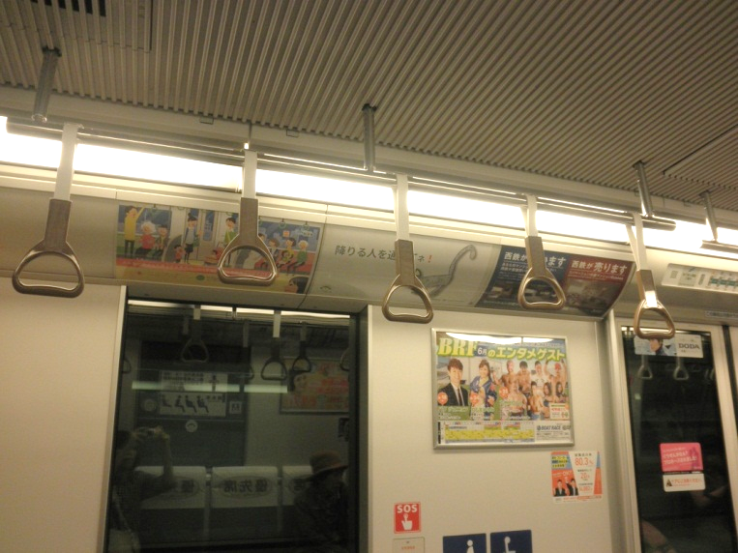
Notes:
地下鉄のつり革です。高さが違うのが分かりますか？どうして、高いつり革と低いつり革があるんだろう？
高さの異なるつり革：背丈の違いに対応するための工夫がされています。
（クリック）

Slide 20
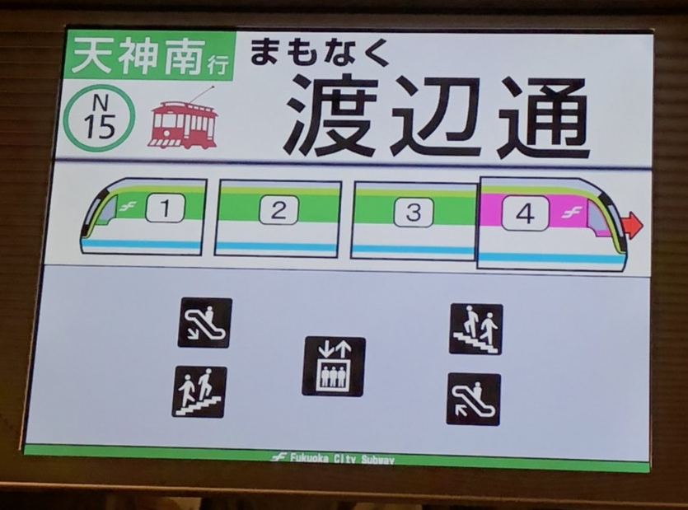
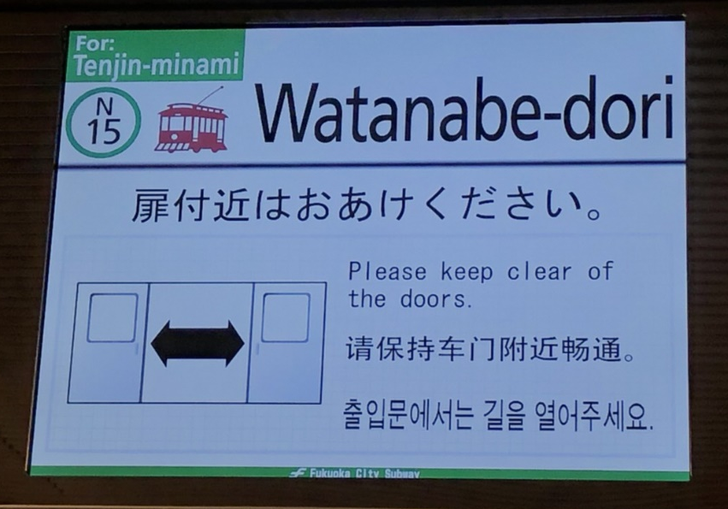
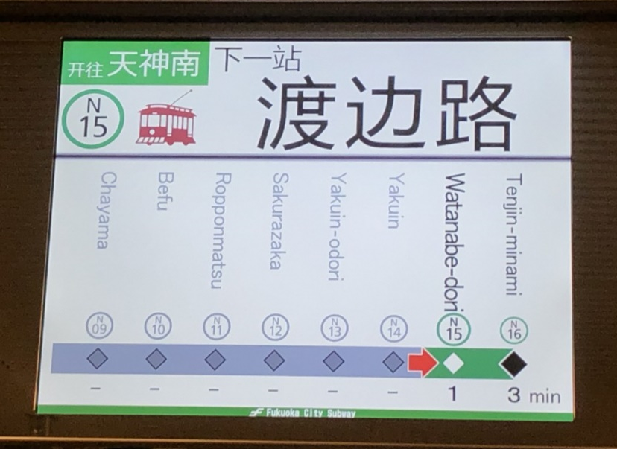
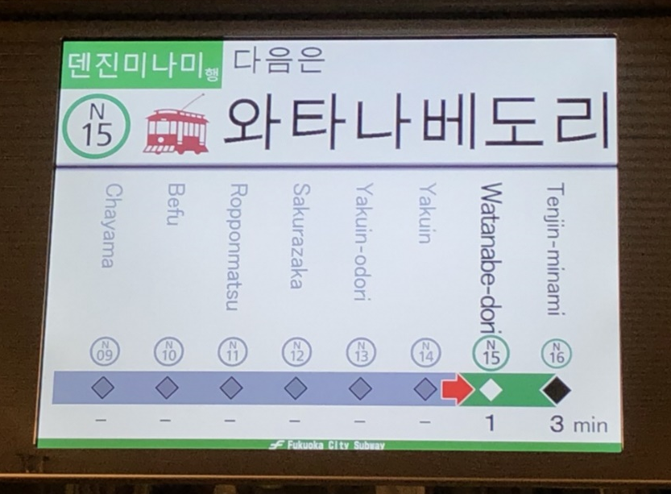
Notes:
地下鉄では、日本語の他にも英語・中国語・韓国語で行先を案内しています。どうしてかな？
外国語表記：旅行や仕事などで、たくさんの外国の人が日本に来るようになりました。
安心して地下鉄やバスに乗ったり、出かけられるように工夫されています。
（クリック）

Slide 21

平成29年度 福岡市立保育所 人権保育推進保育士研修会
Notes:
まちの中には、人に優しく、誰もが使いやすい物が、この他にももっとたくさんあります。
みなさんも、見つけてみてくださいね。
そして、これは何だろう？誰が、どうやって使うんだろう？と考えてみてくださいね。
おしまい
（クリック）

